Slide 1
9.2 施密特触发器
9.2.1 用门电路组成的施密特触发器
9.2.2 集成施密特触发器
9.2.3 施密特触发器的应用

Slide 2
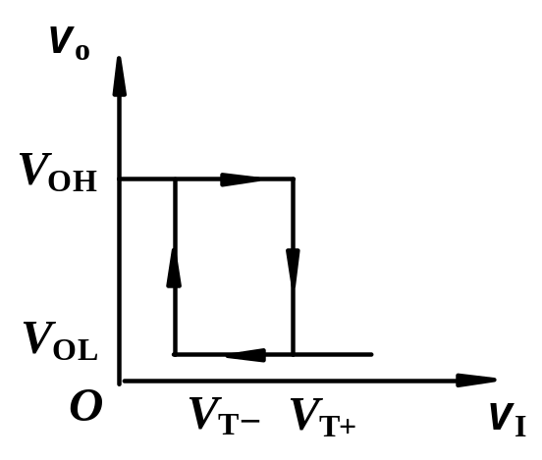
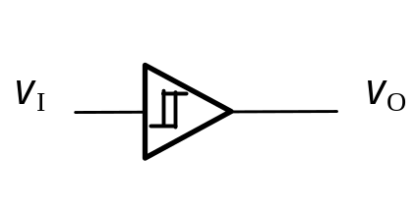
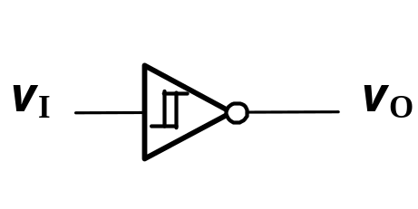
9.2 施密特触发器
施密特触发器电压传输特性及工作特点：
① 施密特触发器属于电平触发器件，当输入信号达到某一定电压值时，输出电压会发生突变。
② 电路有两个阈值电压。 输入信号增加和减少时，电路的阈值电压分别是正向阈值电压（V_{T+}）和负阈值电压（V_{T-}） 。
v
O
V
OH
V
OL
o
v
V
T
V
T+
I
-
同相输出施密特触发器
反相输出施密特触发器

Slide 3
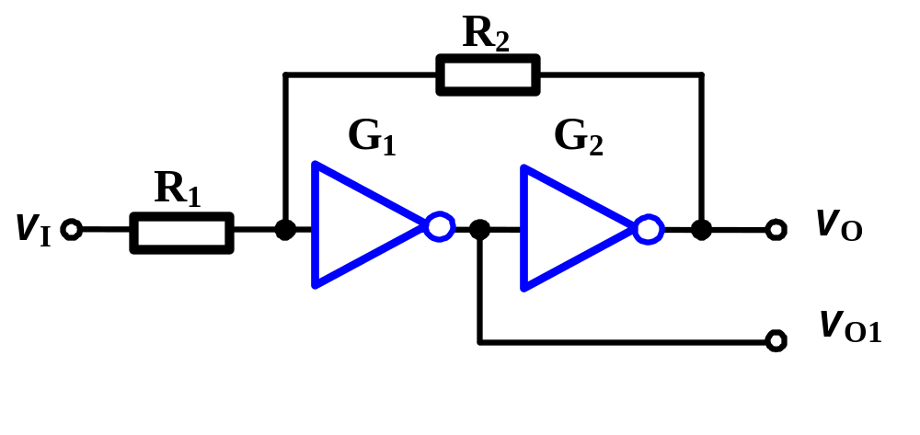
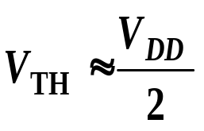
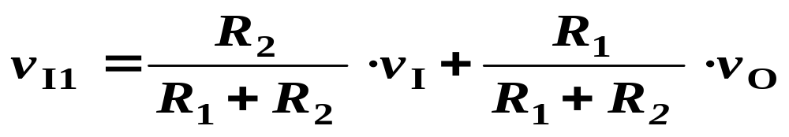
9.2.1 用门电路组成的施密特触发器
1、电路组成
υ_{I1}
2、工作原理
假定：
R₁< R₂
υ_{I}为三角波

Slide 4
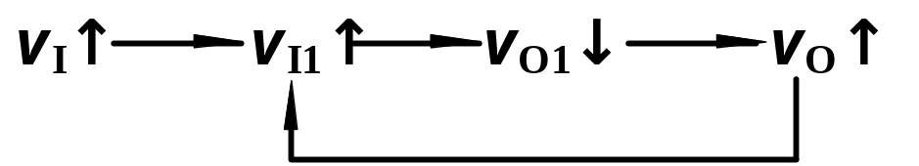

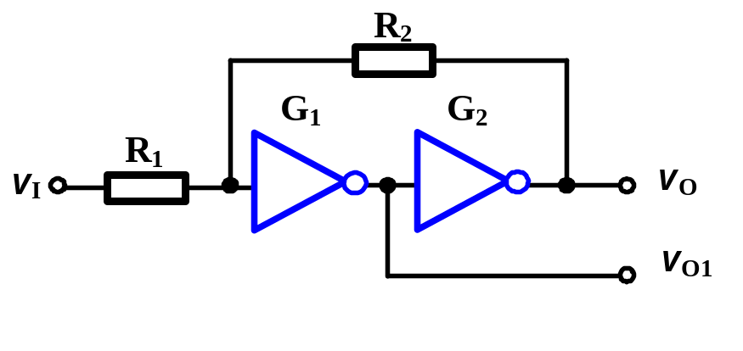
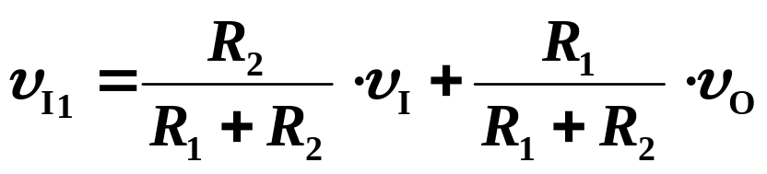
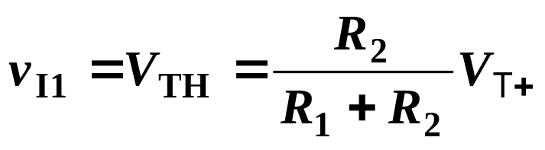
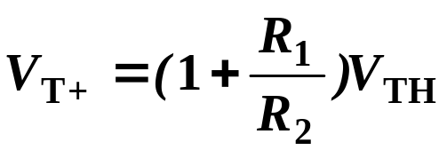
当v_{I1}=0， = 0V
υ_{o}
v
O
V
OH
≈
V
DD
10
8
(1) υ_{I}上升
只要υ _{I1} <V_{TH}，则保持 =0V
B
υ
6
O
4
υ_{I 1}
(2)当 =V_{TH}，电路发生正反馈 ：
2
0
2
4
6
8
10
υ_{I1}
V_{TH}
正向阈值电压 (V_{T+}): υ_{I} 值在增加过程中，使输出电压产生跳变时所对应υ_{I} 的值。
0
1
0
v_{I1}
Notes:
图中看出，谐波次数越高，幅值分量越小，对原波形的贡献越小，所以在一定条件下可忽略高次谐波。

Slide 5
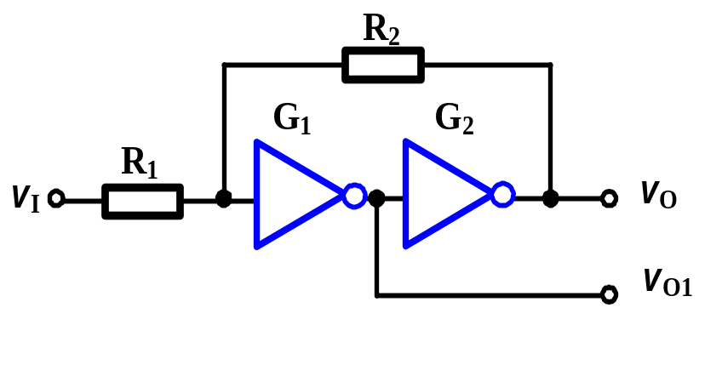
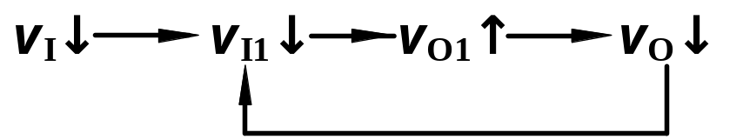

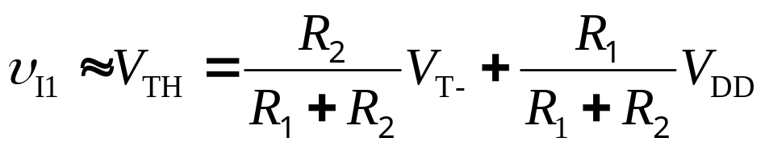
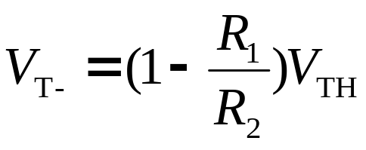
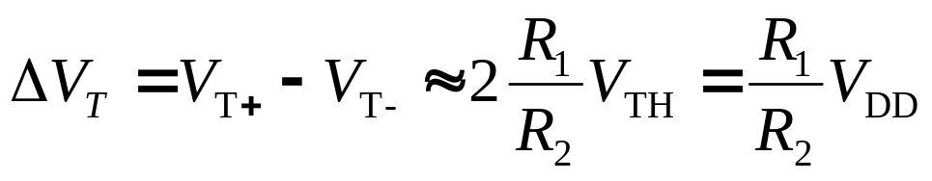
(3) υ_{I1} V_{TH}电路,维持 不变
υ
=V_{OH}
O
υ_{I1}
,只要υ_{I1} > V_{TH}，
υ_{o}
(4) 当υ_{I}下降, 也下降
则保持 =V_{OH}
υ_{I1}
当 =V_{TH}，电路产生如下正反馈 ：
v_{I1}

Slide 6
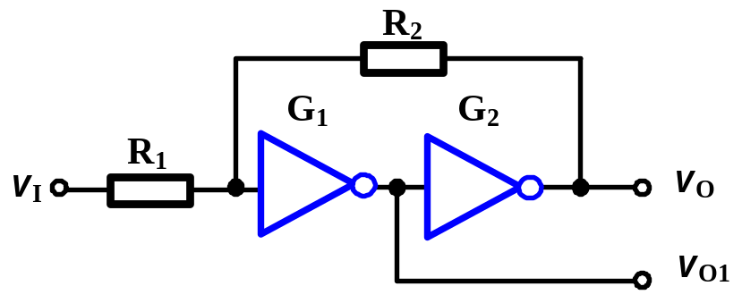
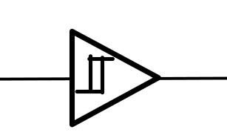
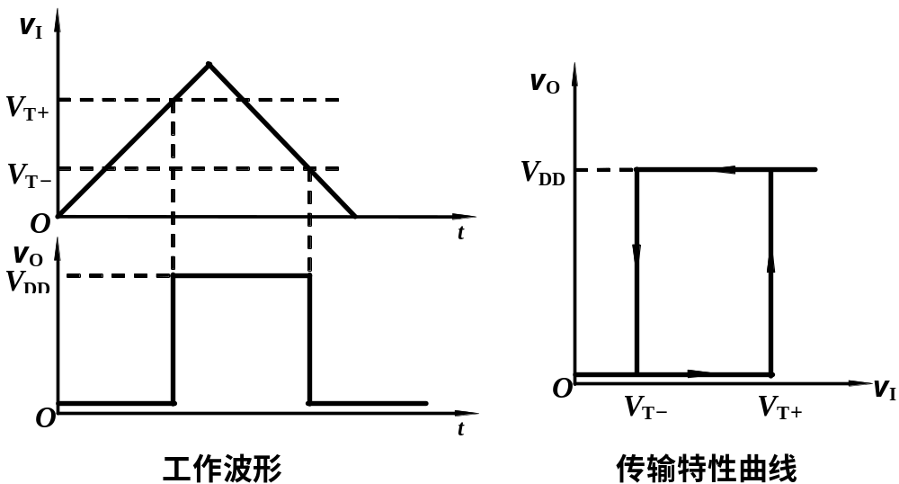
v_{I}
v_{o}
v_{I1}

Slide 7
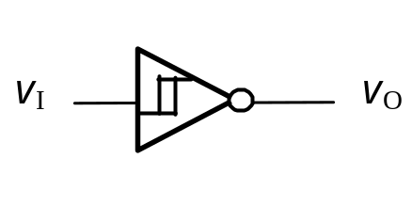
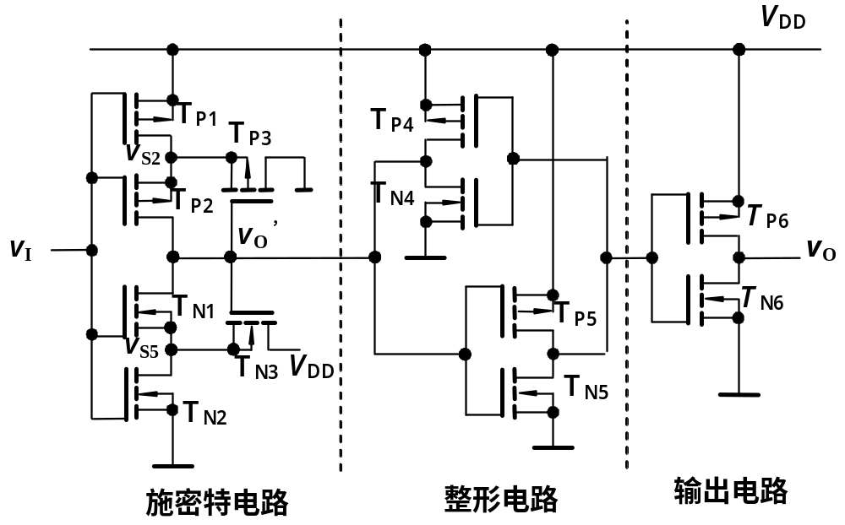
8.2.2 集成施密特触发器

Slide 8
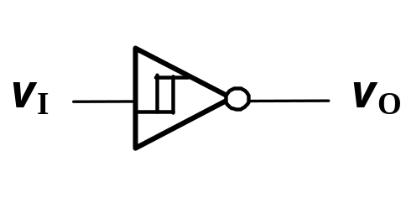
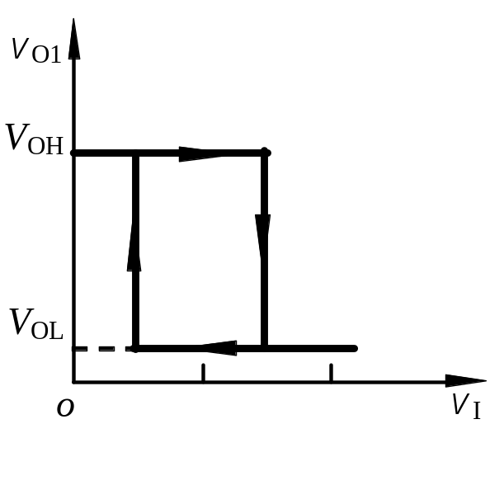
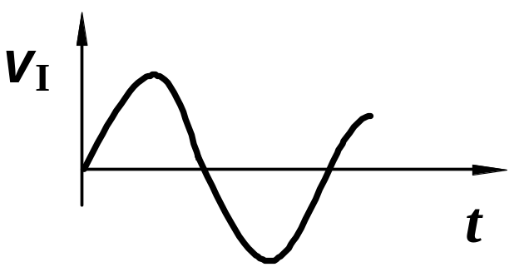
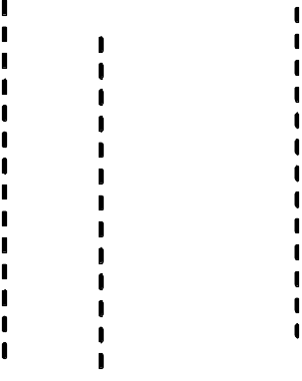

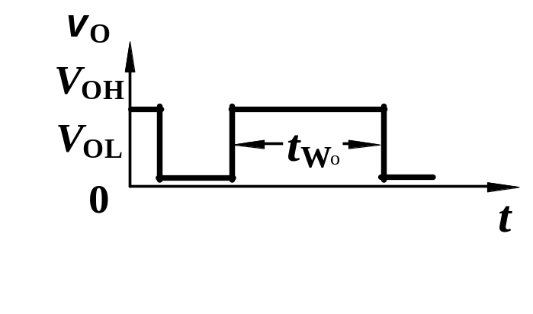
8.2.3 施密特触发器的应用
1. 波形变换
v_{T+}
v_{T-}
V_{T_}
V_{T+}
Notes:
此处说明电压电流等为什麽用相量形式.

Slide 9
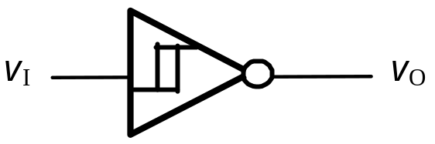
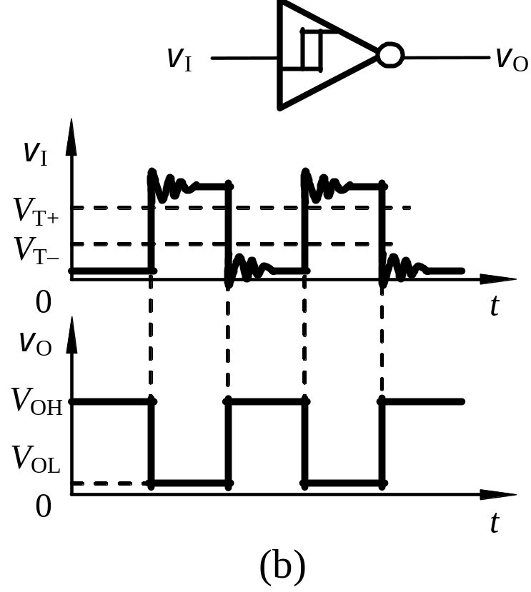
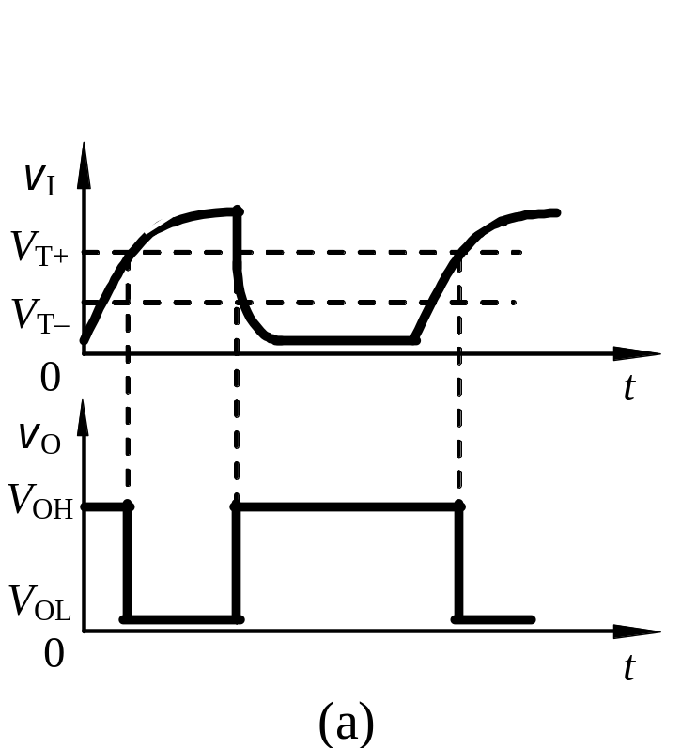
2. 波形的整形

Slide 10
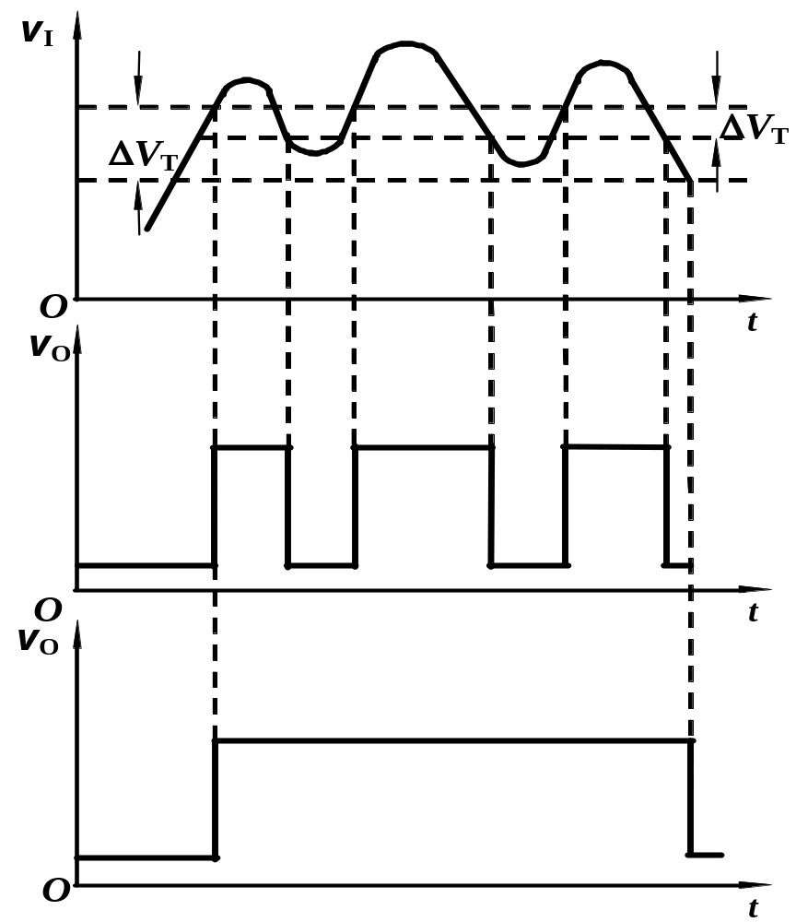
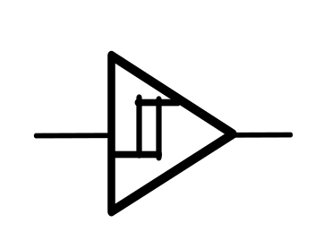
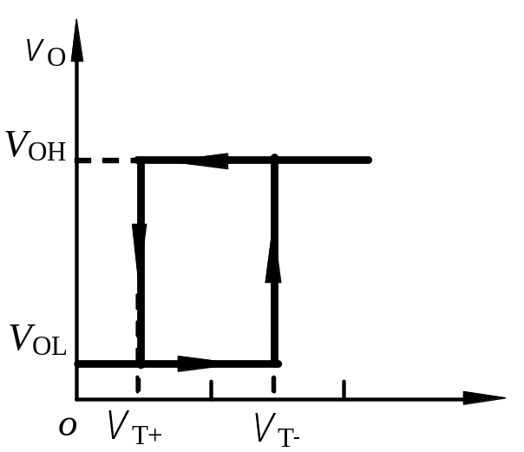
3.消除干扰信号
v_{I}
v_{o}
合理选择回差电压，可消除干扰信号。
Notes:
等效电路由三个基本元件构成

Slide 11
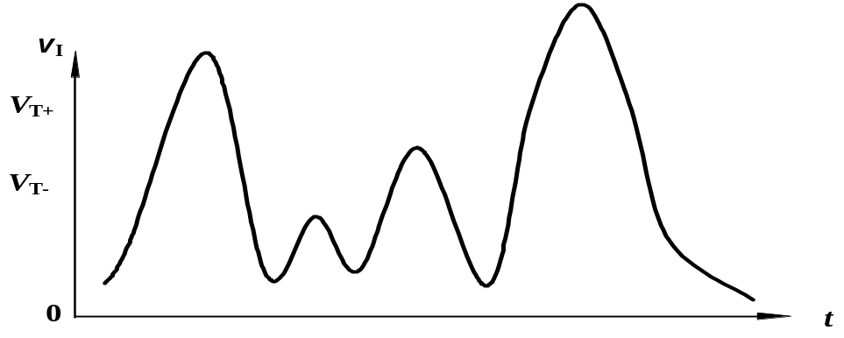

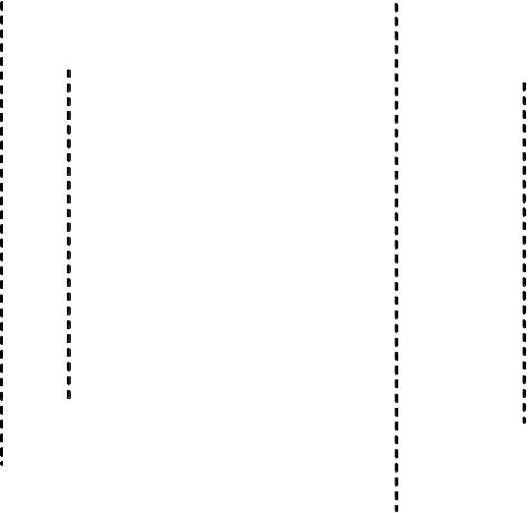
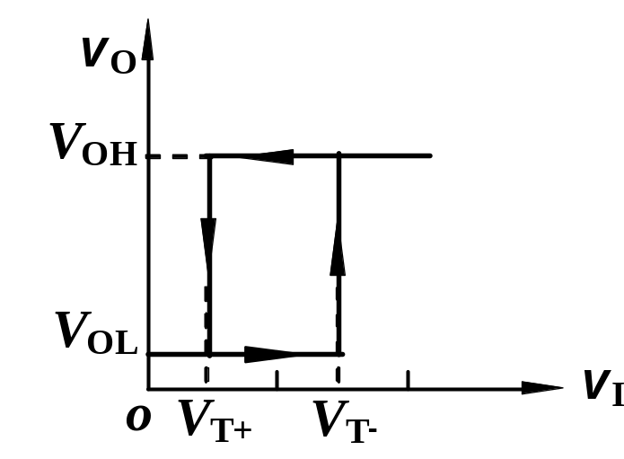
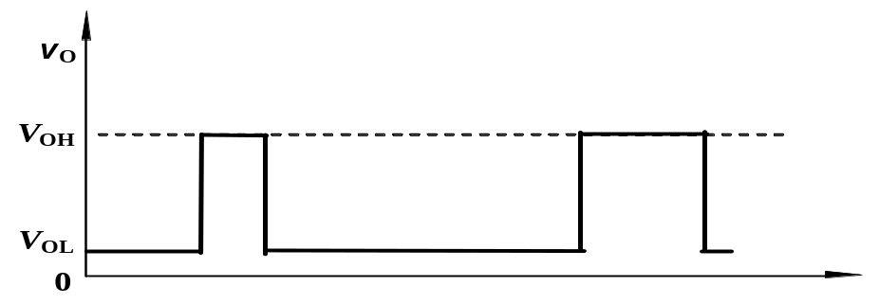
4. 幅度鉴别
υ_{I}
υ_{o}

